Slide 1
Talianske mestské štáty

Slide 2
mestské štáty vznikali v Taliansku už od 12. storočia
mestským štátom boli samostatné mestá (a ich okolie), ktoré fungovali ako štát
medzi najznámejšie mestské štáty patrili: Rím, Benátky, Florencia, Janov, Neapol, Miláno
vládli im mestské rady

Slide 3
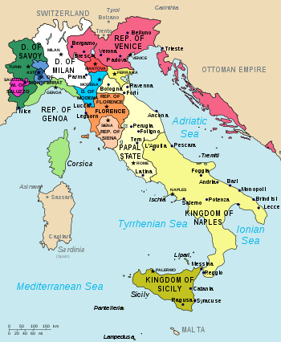

Slide 4
moc a bohatstvo im dodával obchod a remeselná výroba
najvplyvnejšími obyvateľmi tak boli:
bohatí obchodníci
majitelia dielní
remeselníci

Slide 5
brali si príklad z antiky
uznávali myšlienku, že štát má byť verejnou vecou (res publica = republika)
nepotrebovali panovníka, všetko riadili občanmi volení členovia mestskej rady
podporovali vzdelanie, keďže vedeli, že len človek, ktorý vie čítať, písať a počítať, sa dokáže uživiť obchodovaním (a žiť v luxuse)

Slide 6
mnohí z týchto boháčov podporovali umelcov
nazývame ich „mecenáš“
jedným z najvplyvnejších rodín v Taliansku bola rodina Mediciovcov z Florencie
boli bankármi a podporovali mnohých umelcov (Leonardo da Vinci, Michelangelo, Boticelli,...)
snažili sa o šírenie humanizmu a renesancie

Slide 7
Humanizmus a renesancia
humanizmus sa zaoberal výskumom človeka a jeho pozemskej činnosti
vznikli humanitné vedy, ktoré sa vyučovali na akadémiách
renesancia, toto slovo znamená znovuzrodenie
v tejto dobe to znamenalo oživenie antickej kultúry a antického zmýšľania

